Slide 1

Case Kaarina
Oppimisympäristön vaikutukset oppilaan motivaatioon Marko Kuuskorpi (KT) perusopetuksen rehtori, tutkija

Slide 2
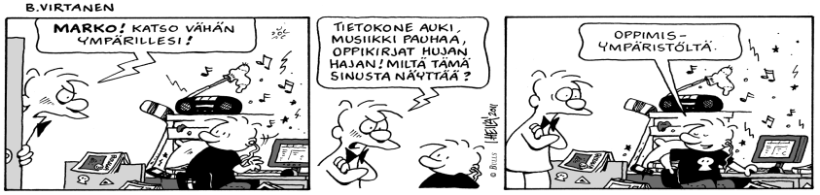
Tiivistäen

Slide 3

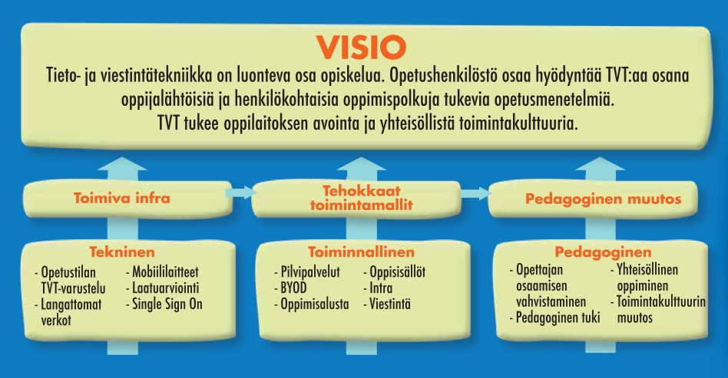
Kaarinan TVT -visio

Slide 4
Keskeistä sanastoa
B.Y.O.D= Bring your own device
C.Y.O.D = Choose your own device
Kaarinassa
T.O.L.L.O = Tuo oma laitteesi luokkaan ohjatusti

Slide 5
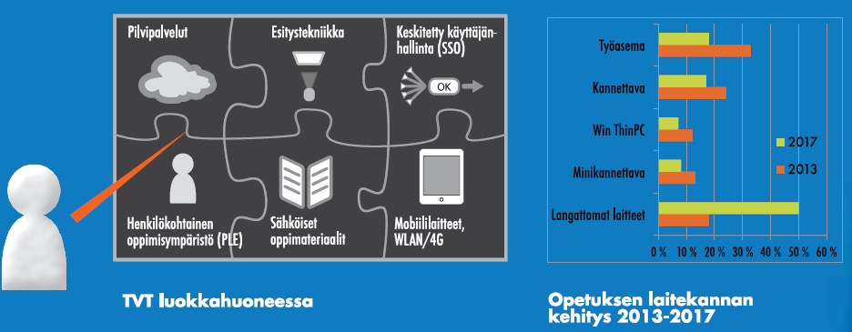
Kaarinan opetusteknologiaratkaisut

Slide 6
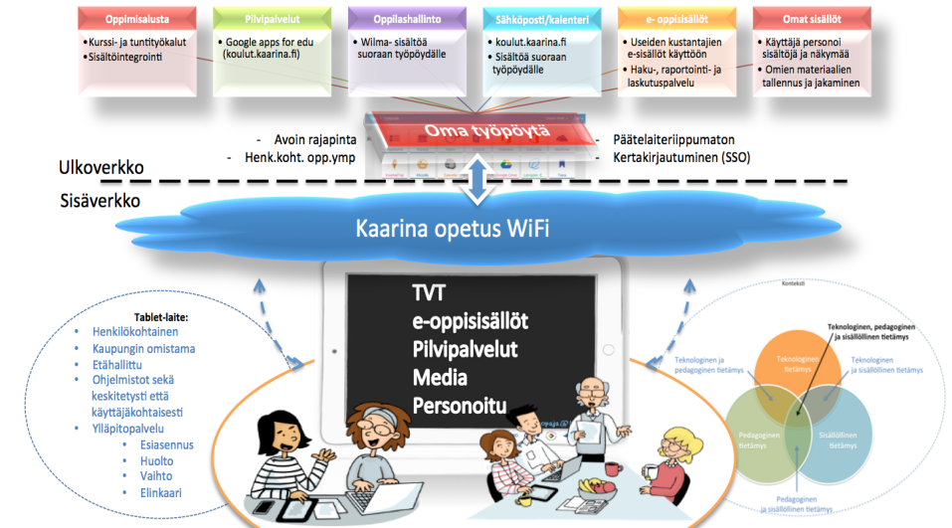

Slide 7
Toimintakulttuurin muutos
YHTEISÖLLISYYS
huoltajat mukaan
vertaistuki
koulutus
materiaalien jakaminen
PLE
henk.koht. Laite
portfolio
vastuuntunto
mediatuotanto
viestintä
MATERIAALIT
kaikki keskitetysti
- e- kirjat
- opiskelumateriaalit
- ohjelmointi
OSAAMINEN
opettajien TVT-taidot
oppilaiden osaamisen todellinen laajentaminen
Työyhteisön taitojen kehittyminen

Slide 8
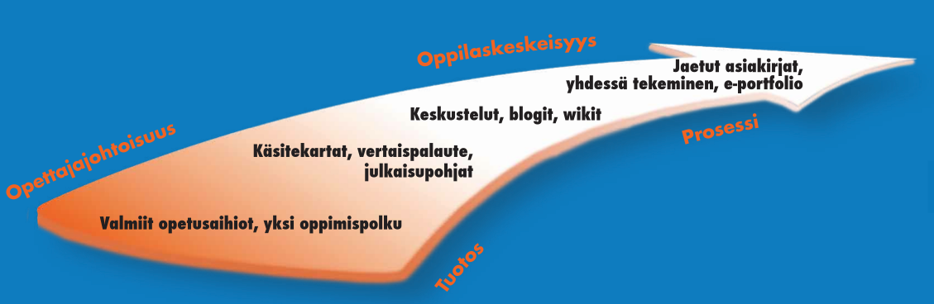
Toimintakulttuurin muutos käytännössä

Slide 9
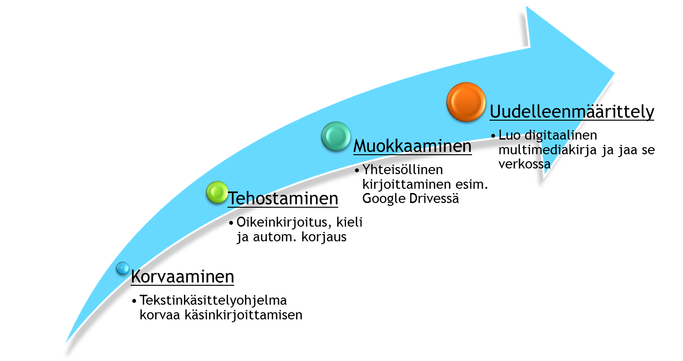
Toimintakulttuurin muutos / SAMR

Slide 10

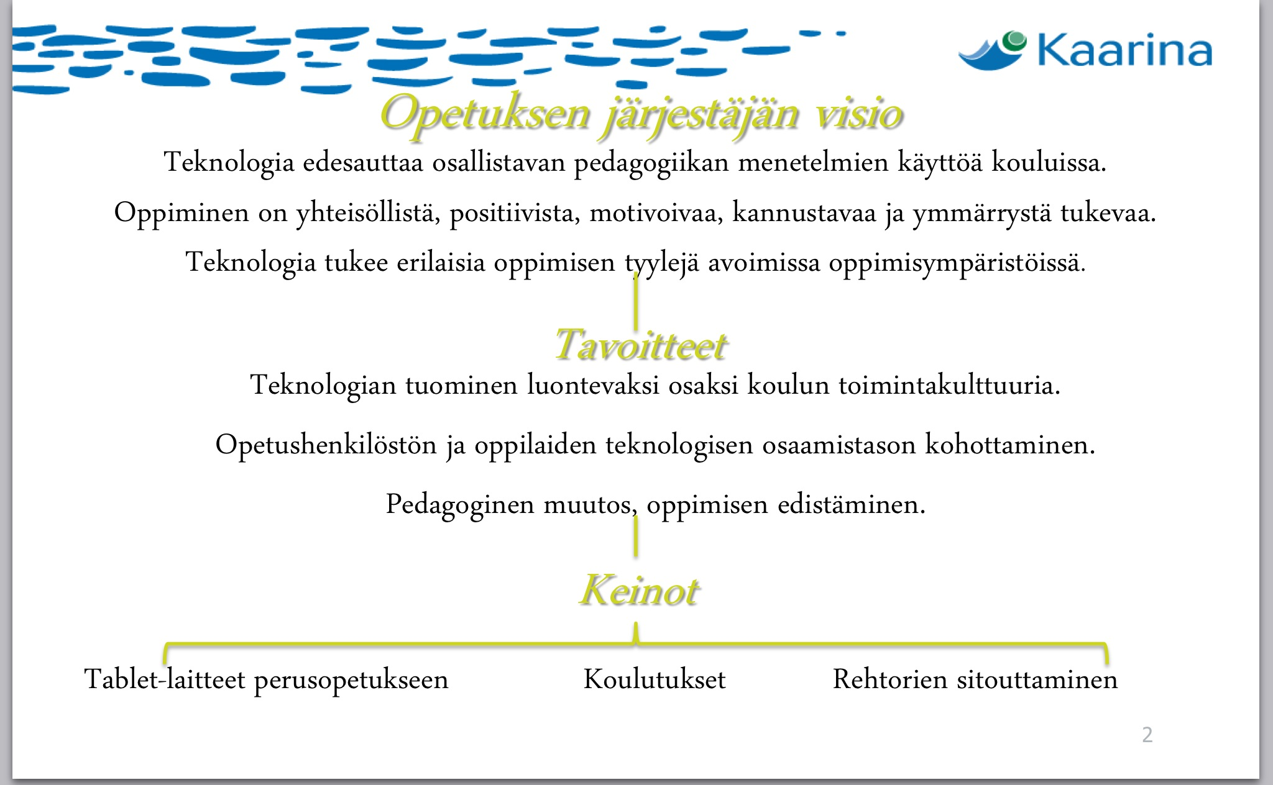

Slide 11

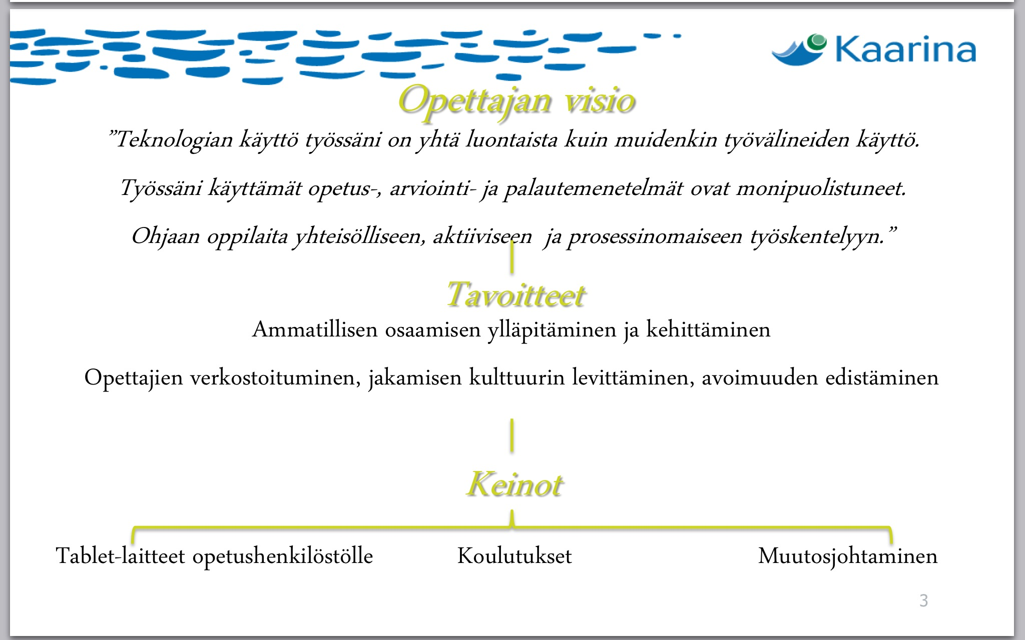

Slide 12

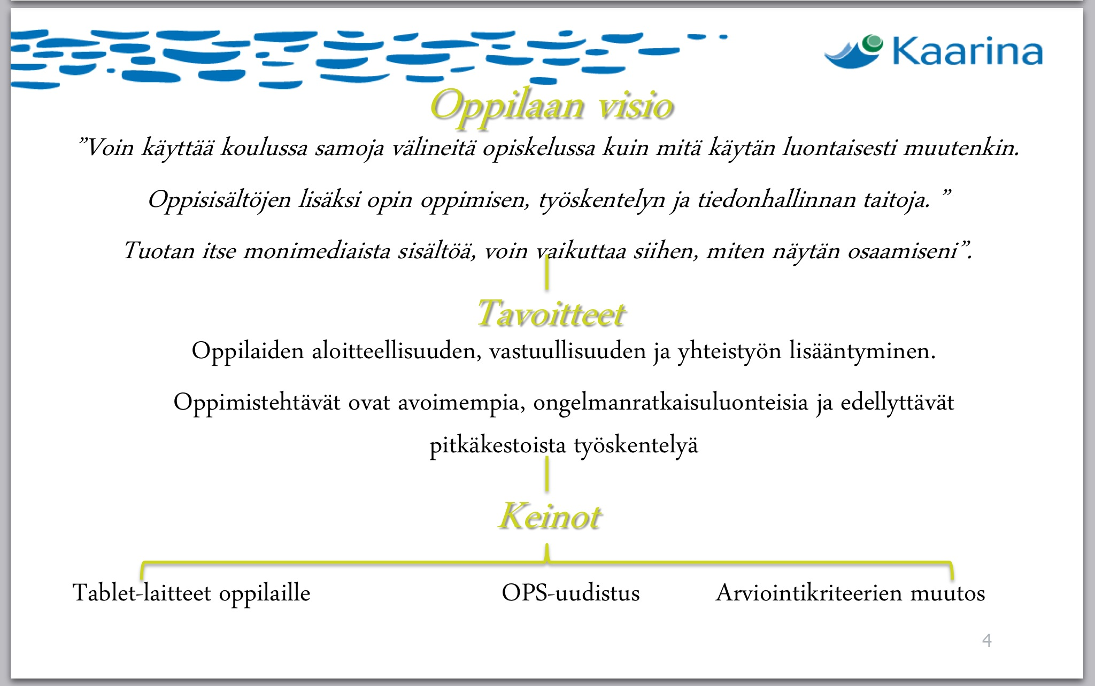

Slide 13
Tutkimus- ja kehittämiskohteet Kaarinassa
Opettajien ICT-taitojen kehittyminen
Opettajien pedagogisten valintojen muutos
Oppilaiden oppimismotivaation muutos
Oppilaiden koulumenestyksen muutos
Teknologia mielenterveyden tukena

Slide 14
Teknologian vaikutuksia
Opiskelumotivaatio kasvaa (Kinash, Brand & Mathew (2012), Angst & Malinowski (2010)
Opetusmenetelmät uudistuvat, opiskelijat sitoutuvat paremmin, kotitehtävien suorittaminen parantuu, TVT- osaaminen kehittyy (Chou, Block & Jensen, 2012)
Luku- ja kirjoitustaito paranee (Bebell, Dorris & Muir, 2012)

Slide 15
Teknologian vaikutus oppimiseen
Teknologian käytöllä positiivinen vaikutus oppimistuloksiin (mm. Taylor et al. 2007; Chandra &Lloyd 2008; U.S. Dep. Of Ed. 2009)
UK: Becta Impact 2 –tutkimus (Harrison et al. 2003): teknologian käytöllä positiivinen vaikutus oppimistuloksiin
TVT:n kotikäytöllä posit. vaikutus oppimistuloksiin (Valentine et al. 2005)

Slide 16
Motivaatiotutkimus Kaarinassa
Yleinen oppimismotivaatio
Ainekohtainen motivaatio: englanti, historia, kemia, matematiikka ja maantieto
Oppimateriaalin ja tilojen yhteys motivaatioon
7. lk:n 93 oppilasta pitkittäis-tutkimuksena vuosina 2013- 2016
7. lk:n n. 200 oppilasta lukuvuonna 2014-2015
4-6 luokkien n. 50 oppilasta lukuvuonna 2013-2014

Slide 17
Motivaatiotutkimuksen keskiössä
Oppimismotivaatio = tapahtumakulku, jossa oppilas ennakoi osaamisvalmiutensa ja arvioi toiminnan päättyessä osaamisensa tuloksellisuuden
Minäpystyvyys = luottamus suorittaa tehtävä tai aikaansaada haluttu toiminta (yksilön kokemus suoritustilanteissa)

Slide 18
Mittarina CAIMI
Children's Academic Intrinsic Motivation Inventory -testiä. (Gottfried, 1986)
Yleinen oppimismotivaatio (18 kysymystä)
Ainekohtainen motivaatio: englanti, historia, kemia, matematiikka ja maantieto (26 kysymystä)
Yhteensä kysymyksiä oli 122. Kysymyksiin vastattiin viisiportaisella Likert-asteikolla.

Slide 19
Mittarina GsES -asteikko
General self-Efficacy Scale –asteikko (Schwarzer & Jerusalem, 1995)
Asteikkokysymykset (10 kysymystä)
Vastaukset neliportaisella Likert -asteikolla
Asteikko käytössä yli tuhannessa raportoidussa tieteellisessä tutkimuksessa (Sholz & al. 2002)

Slide 20
Motivaatiotutkimus Kaarinassa
Tutkimusaineisto koostuu Piikkiön yhtenäiskoulun 7.lk:n 93 oppilaasta (lukuvuoden 2013-2016 alussa ja lopussa)
Oppilaiden ikäjakautuma lähtömittauksen aikaan oli 12–14 vuotta, valtaosan ollessa 13-vuotiaita. Poikia oli 46 % (43 oppilasta) ja tyttöjä 54 % (50).

Slide 21
Motivaatio- ja itsepystyvyystutkimus Kaarinassa
Tutkimusaineisto koostuu Piispanlähteen ja Kotimäen yhtenäiskoulujen 7.lk 193 oppilaasta (lukuvuoden 2014-2015 alussa ja lopussa)
Oppilaiden ikäjakautuma lähtömittauksen aikaan oli 12–14 vuotta, valtaosan ollessa 13-vuotiaita. Poikia oli 53 % (103 oppilasta) ja tyttöjä 47 % (90).

Slide 22
Aineiston analysoinnista (motivaatio)
Tuloksista muodostetaan kuusi summamuuttujaa ja kuusi keskiarvomuuttujaa: yleinen oppimismotivaatio ja viisi oppiainekohtaista muuttujaa.
Ns. motivaatioryhmät muodostetaan syksyn CAIMI:n yleisen oppimismotivaation keskiarvomuuttujasta.
Vähemmän motivoituneiden ryhmään luokitellaan oppilaat, joiden keskiarvo oli korkeintaan 3,55 (n=45, 48%) ja voimakkaammin motivoituneiden ryhmään, jos keskiarvo oli vähintään 3,55 (n=48, 52 %).

Slide 23
Aineiston analysoinnista (itsepystyvyys)
Tuloksista muodostetaan yksi keskiarvomuuttuja.
Vastaukset käännettiin niin, että korkeampi arvo vastaa voimakkaampana itsepystyvyyden kokemusta.
Keskiarvomuuttujan asteikko oli 1-4, jossa 2,5 kuvaa keskitasoista pystyvyyden tunnetta.

Slide 24
Keskeisiä tuloksia (Piikkiön 7.lk)
Yleinen oppimismotivaatio pysyi lähes samalla tasolla lukuvuoden ajan. Keskiarvo laski tasosta 3,55 tasoon 3,47, mutta muutos ei ollut tilastollisesti merkitsevä
Matalammalla yleisellä oppimismotivaatiolla aloittaneiden ryhmän yleisen motivaation keskiarvo nousi 0,02 ja lähtötasoltaan korkeamman yleisen motivaation ryhmän keskiarvo laski 0,18, (tilastollisesti merkitsevä)
Kehitys vastaava myös ainekohtaisesti mm. matematiikan ja englannin oppimismotivaation osalta (tilastollisesti merkitsevä)

Slide 25
Mielenkiintoisia yksityiskohtia
Vaikka sukupuoli ei ollut yhteydessä yleiseen oppimismotivaatioon syksyllä, tyttöjen ja poikien motivaatio erosi tietyissä oppiaineissa. Poikien motivaatio matematiikan opiskeluun oli vahva ja selvästi tyttöjä suurempi (pojat ka. 3,70, tytöt ka. 3,35, p<.01)
Ainoastaan englannin oppimismotivaatiossa tapahtui tilastollisesti merkitsevästi erisuuntainen muutos tytöillä ja pojilla (p<.05). Tyttöjen motivaation keskiarvo kohosi syksystä (3,80) kevääseen (3,92). Samaan aikaan poikien motivaatio laski syksystä (3,84) kevääseen (3,73).
Yleinen oppimismotivaatio ei ollut yhteydessä oppilaan tietoteknisiin taitoihin eikä myöskään näiden taitojen kehittymiseen kouluvuoden kuluessa

Slide 26
Keskeisiä tuloksia (Kaarina 7.lk)
Yleinen oppimismotivaatio (ka. 3,5) ja innostuneisuus (68% arvosana 9-10) teknologiaa kohtaan korkealla erityisesti pojilla
Itsepystyvyys korreloi erityisesti kysymyksissä, joissa mitattiin laitteen hyötyä opiskelussa (r=0,32, P<.01) ja laitteen käyttöönoton tärkeyttä (r=0,15, p<.05)
Itsepystyvyys oli tilastollisesti erittäin merkitsevän tasoisesti yhteydessä kaikkiin motivaatiomuuttujiin (yleinen- ja aineittainen). Motivaatio oli sitä korkeampi, mitä vahvempi tunne oppilaalla oli omasta pystyvyydestä.

Slide 27
Johtopäätöksiä
Erityisen haasteellinen ryhmä on yläkouluikäiset nuoret, joiden kouluun liittyvä hyvinvointi, koulumenestys ja motivaatio ovat keskimääräistä alhaisempia (ks. Tuominen-Soini 2014, 555-556).
Tutkimuksessa saadut tulokset oppimismotivaation muuttumattomuuden suhteen (tai vähäisen laskun osalta) voidaan tulkita tilastollisestikin hyväksi uutiseksi.
Opetusteknologialla edesautetaan myös tasa-arvon näkökulmasta lähtötilanteeltaan heikommassa asemassa olevien oppilaiden opiskelumahdollisuuksia (alhainen motivaatio, pojat).

Slide 28
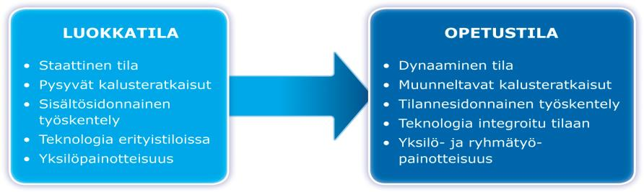
Uuteen oppimisympäristöön
Kuuskorpi,2012

Slide 29
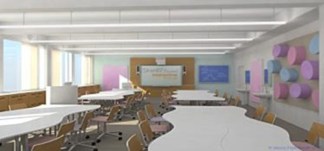
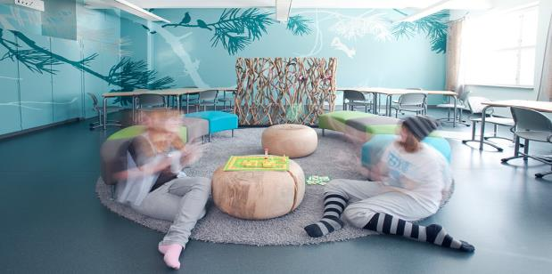
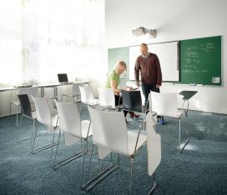
Tulevaisuuden oppimisympäristö?

Slide 30
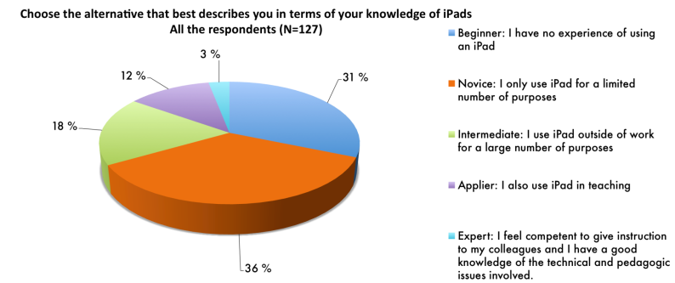

Lähtökohdat Kaarinassa

Slide 31
Opettajien täydennyskoulutus Kaarina
 |  | 2014 |  |  |  | 2015
 |  | K1 | K2 | K3 | K4 | K1 | K2 | K3 | K4
1.Pro (15%) = 2 d
 | Basic
 | Advanced (2013 ½+½) | ½
 | Educational |  | ½
2. Advanced (18%) = 2½ d
 | Basic
 | Advanced | ½ | ½
 | Educational |  |  | ½ | ½ | ½
3. Avarage (31%) = 4 d
 | Basic | ½ | ½
 | Advanced |  |  | ½ | ½
 | Educational |  |  |  |  | ½ | ½ | ½ | ½
4. Beginner (35%) = 4½ d
 | Basic | ½ | ½ | ½
 | Advanced |  |  |  | ½ | ½ | ½
 | Educational |  |  |  |  |  |  | 1 | ½

Slide 32

SAMR
Redefinition
Technology allows for the creation of new tasks, previously inconceivable
Transformation
Modification
Technology allows for significant task redesign
Augmentation
Technology acts as direct tool substitute, with functional improvement
Enhancement
Substitution
Technology acts as direct tool substitute, with no functional change
* Source: http://www.hippasus.com/rrpweblog/archives/000073.html

